Slide 1
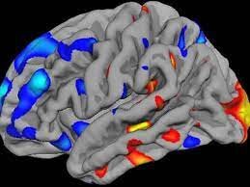
البكتريا تتحدث للدماغ
Bacterial communicate with brain cell "
م.د. جنان عطية غافل

Slide 2
هناك عدد مُذهل من الكائنات التي تعيش معًا على وجه الأرض.
كل كائن فريد من نوعه. وتتفاعل جميع هذه الكائنات معًا دون حدود تفصل بينها، مما يجعل هذا العالم - عالمنا - مكانًا جميلًا نعيش فيه.
البكتيريا كائنات حية متناهية الصِّغر، موجودة في كل مكان تقريبًا، بما يشمل داخل أجسامنا وخارجها.
بكتيريا الأمعاء على تواصل قوي بالعقل.

Slide 3
الاتصال الجيد بين بكتيريا الأمعاء والدماغ ضروري من أجل الصحة العقلية الجيدة. فالحالات التي تُلحق ضررًا بالبكتيريا الموجودة في أمعائنا بإمكانها أن تؤذي عقولنا.
علاوة على ذلك، فالإجهاد العقلي يمكنه أن يدمر البكتيريا التي تعيش بالأمعاء. لذا من الضروري أن نعتني ببكتيريا أمعائنا.
يمكن لنظام غذائي متوازن يتضمن السمك، والخضراوات، والحبوب، والفواكه، والماء أن يساعد في الحفاظ على صحة بكتيريا أمعائنا.
وسيكون لبكتيريا الأمعاء الصحية أثر إيجابي على عقولنا، وعلى حالتنا النفسية. حيث ستساعد ”بكتيريا الأمعاء النامية بشكل جيد“ في الحصول على ”عقول صحية“.

Slide 4
المحور الدماغي المعوي MGB)
هو حلقة وصل بين بكتيريا الأمعاء والدماغ .فهو بمثابة خط هاتف مباشر بين بكتيريا الأمعاء والدماغ.
المحور الدماغي المعوي هو جهاز مناعي عصبي.
ويعني ذلك أنه يصل بين الجهاز العصبي، وجهاز الغدد الصماء، والجهاز المناعي.

Slide 5
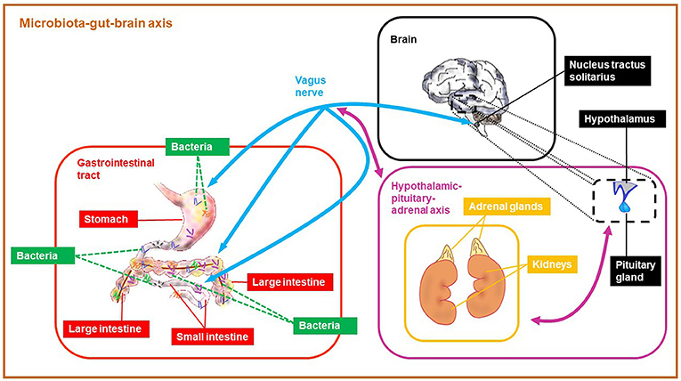

Slide 6
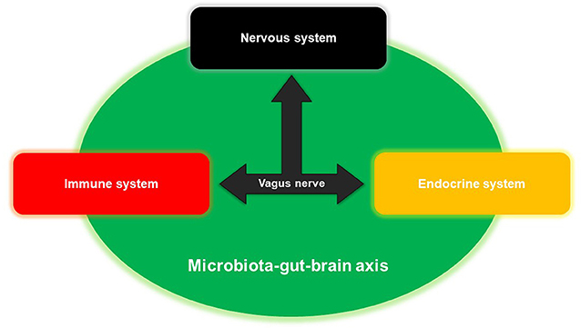

Slide 7
توصلت دراسة جديدة إلى أن الفئران تحمل الكثير من البكتيريا في أحشائها، وتؤثر هذه البكتيريا المعوية على كيفية عمل أدمغة القوارض.
وبحسب ما نشره موقع Live Science نقلًا عن مجلة "Nature"، سعى باحثون من تايوان والولايات المتحدة لمعرفة كيفية تأثير بكتيريا الأمعاء على نشاط شبكات المخ العصبية المسؤولة عن تشكل السلوك الاجتماعي على وجه التحديد.

Slide 8
من المعروف أنه عندما يصادف الفأر فأرًا (ذو محتوا ميكروبي طبيعي في الامعاء) لم يسبق أن التقاه من قبل على الإطلاق فأنهما يتواصلان بشكل يشبه سلوك المعتاد من كلبين في الحدائق العامة على سبيل المثال، عندما يستقبل كل منهما الآخر.
ولكن تبين أن فئران التجارب، الخالية من الجراثيم والتي تفتقر إلى بكتيريا الأمعاء، تتجنب نشاط أي تفاعلات اجتماعية مع الفئران الأخرى وبدلاً من ذلك تظل منعزلة بشكل غريب.

Slide 9
وذكر احد الباحثين في هذا المجال"إن العزلة الاجتماعية في الفئران الخالية من الجراثيم ليست بالأمر الجديد". لكنه، وفريقه البحثي، أرادوا أن يفهموا ما الذي يدفع إلى نهج هذا السلوك غير المستقر، وما إذا كانت البكتيريا المعوية تؤثر فعليًا على الخلايا العصبية في مخ الفئران وتقلل رغبة القوارض في الاختلاط.
واكد العلماء إنه في المرة الأولى، التي سمعوا فيها أن البكتيريا يمكن أن تؤثر على سلوك الحيوانات، كانوا يعتقد، أن الأمر "يبدو مذهلاً ولكنه لا يُصدق إلى حد ما"، مما حثهم على إجراء تجارب على الفئران الخالية من الجراثيم لرصد سلوكها الاجتماعي الغريب بشكل مباشر، وفهم سبب ظهور مثل هذه السلوكيات الغريبة.

Slide 10
قارن الباحثون نشاط الدماغ وسلوك الفئران الطبيعية مع مجموعتين أخريين هي الفئران، التي تمت تربيتها في بيئة معقمة لتكون خالية من الجراثيم، والفئران المعالجة بمزيج قوي من المضادات الحيوية استنفد بكتيريا الأمعاء. واعتمدت التجارب على مفهوم أنه بمجرد أن تدخل الفئران الخالية من الجراثيم إلى بيئة غير معقمة، فإنها ستبدأ في التقاط دفعة من البكتيريا على الفور لمرة واحدة فقط؛ ومن ثم كانت الفئران المعالجة بالمضادات الحيوية أكثر تنوعًا ويمكن استخدامها في تجارب متعددة.

Slide 11
وضع الفريق الفئران الخالية من الجراثيم والمعالجة بالمضادات الحيوية في أقفاص بها فئران غير معروفة لمراقبة تفاعلاتها الاجتماعية. وكما هو متوقع، تجنبت كلا المجموعتين من الفئران التفاعل مع الغرباء. وبعد هذا الاختبار السلوكي، أجرى الفريق العديد من التجارب لمعرفة ما كان يحدث في أدمغة الحيوانات والتي ربما تكون السبب وراء هذه الديناميكية الاجتماعية الغريبة.

Slide 12
ان ما حدث مع هذه الفئران يرتبط مع جين c-Fos وهو جين يعمل في خلايا الدماغ النشطة. وبالمقارنة مع الفئران العادية، أظهرت الفئران المصابة بالبكتيريا المستنفدة نشاطًا شديدًا لجين c-Fos في مناطق الدماغ.
تزامن هذا الارتفاع في نشاط الدماغ مع ارتفاع في هرمون الإجهاد المسمى الكورتيكوستيرون في الفئران الخالية من الجراثيم والمعالجة بالمضادات الحيوية، بينما لم تحدث نفس الزيادة في الفئران ذات الميكروبات الطبيعية.

Slide 13
وأكد باحثون اخرون إنه يشتبه في أن مجموعة من الميكروبات تعمل معًا لتعديل إنتاج هرمون الإجهاد والتوتر. ومن ثم يمكن اعتبار أن التجارب تقدم حجة قوية مفادها أن ميكروبات الأمعاء في الفئران العادية تساعد على الانخراط في السلوكيات الاجتماعية، بينما تتعامل الفئران الخالية من الجراثيم مع فرط إفراز هرمون التوتر وبالتالي ترفض الفرص المتاحة أمامها للاتصال اجتماعيا بالفئران الأخرى.
إن السؤال الذي يطرح نفسه بقوة هو كيفية استخدام الميكروبيوم المعوي "للتحدث" إلى الدماغ، وبالتالي المساعدة في التحكم في السلوك من أعماق الأمعاء".

Slide 14
أن هذا النوع من الأبحاث يمكن أن يساعد العلماء يومًا ما في علاج الأفراد الذين يعانون من اضطرابات نفسية عصبية، مثل التوتر واضطراب طيف التوحد، بافتراض أن بعض الملاحظات في الحيوانات تنطبق على البشر.
تشير أبحاث سابقة إلى أن التوتر والقلق والتوحد غالبًا ما يتزامن مع اضطرابات الجهاز الهضمي، مثل الإمساك والإسهال، وكذلك مع اضطرابات ميكروبيوم الأمعاء.
وإنه على مدى العقد الماضي، كان العلماء يحققون في هذا الارتباط بين الأمعاء والدماغ على أمل تطوير أساليب علاجية جديدة لمثل هذه الاضطرابات.

Slide 15
وأضاف قائلًا إن نتائج هذه الدراسة ربما تدفع عجلة الأبحاث إلى الأمام وباتجاه صياغة علاجات للتوحد تعتمد على الميكروبيوم المعوي، لكن بشكل عام، هي تسلط الضوء على "مزيد من التفاصيل فيما يتعلق بكيفية تأثير هذه الميكروبات على السلوك الاجتماعي.

